Slide 1
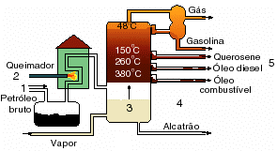
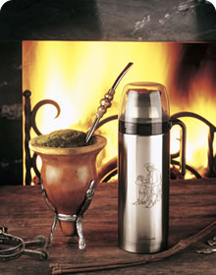
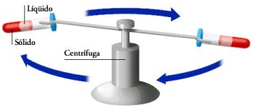
Separação de misturas

Slide 2
Tabela 1 – Mistura heterogênea de líquidos
Processo | Método usado | exemplo
Catação | Separar catando com as mãos ou pinças | Separar materiais, retirar sujeiras do feijão...
Peneiração | Peneiras com malhas de diferentes tamanhos | Peneirar farinha para um bolo
Levigação | Corrente de água que separa corpos de densidades diferentes | Nos garimpos, usa-se pereira e água para separar materiais
Flotação | Água que separa materiais de densidades diferentes – em repouso | Separar cascas de grãos de arroz
Ventilação | Correntes de ar que separar materiais de densidades diferentes | Separaras cascas de um grão
Imantação | Faz-se uso de imãs para atrair metais | Retirar restos de metais do chão de uma oficina
Dissolução fracionada | A água dissolve um dos componentes de uma mistura | Separar areia de sal

Slide 3
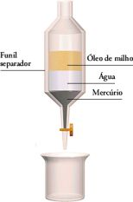
Tabela 2- Mistura heterogênea de sólido e líquido
processo | Método usado | exemplo
Filtração | Uso de funil com filtro | Tratamento de água,
Decantação | Deposição de uma substância mais pesada no fundo de uma mistura | Tratamento de água
Centrifugação | Uso de centrífuga | Exame de sangue, centrifugar roupas nas máquinas

Slide 4
Tabela 3- Mistura heterogênea de sólido e gás
Processo | Método usado | exemplo
Filtração | Partículas sólidas e ar passam por filtro | Chaminé das fábricas, aspirador de pó
Câmara de poeira | Caixa com várias passagens | Indústrias
Decantação | Partículas de sólidos no ar que decantam (descem) | Poeira do ar

Slide 5
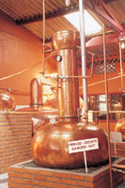
Tabela 4 – mistura homogênea de sólido e líquido
Processo | Método usado | Exemplo
Evaporação | Evapora o solvente (água), permanece o soluto (sólido) | salinas
Destilação simples | Evaporação e condensação | Fazer cachaça, separar sal de água

Slide 6
Tabela 5 – Mistura homogênea de líquidos
Processo | Método usado | Exemplo
Destilação fracionada | Separar líquidos de diferentes pontos de ebulição | Separar os componentes do petróleo Retirar o álcool de um vinho

Slide 7
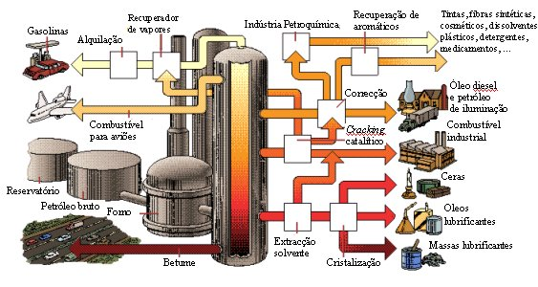
Torre de destilação fracionada de petróleo e seus produtos

Slide 8
Tabela 6 – Mistura homogênea de líquidos
Processo | Método usado | Exemplo
Fusão fracionada | Separar sólidos de diferentes pontos de ebulição | Separar metais de uma liga (latão=cobre e zinco), bronze(cobre e estanho)

Slide 9
Tabela 7 – Mistura homogênea de gases
Processo | Método usado | Exemplo
Liquefação e destilação fracionada | Separar substâncias de diferentes temperaturas de liquefação (gás→líquido) | Separar os componentes do ar atmosférico

